Slide 1








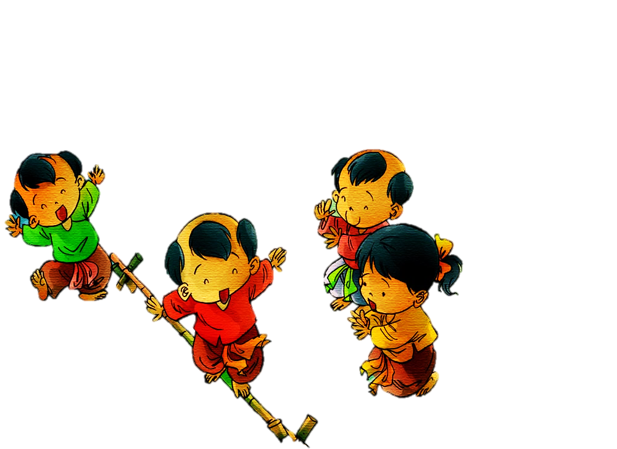

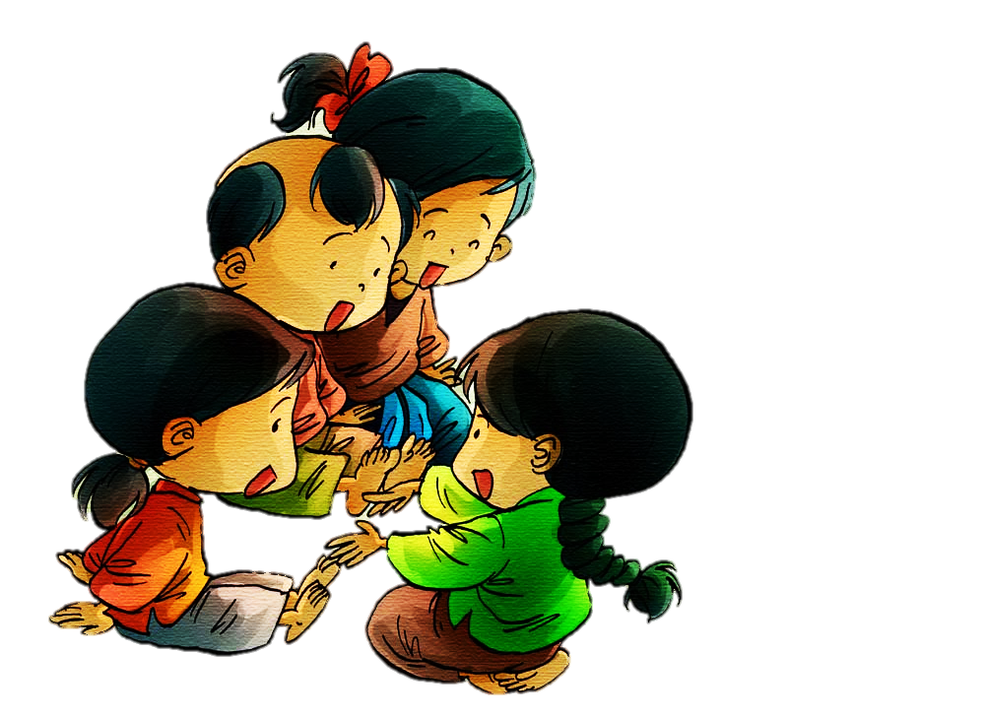




Slide 2

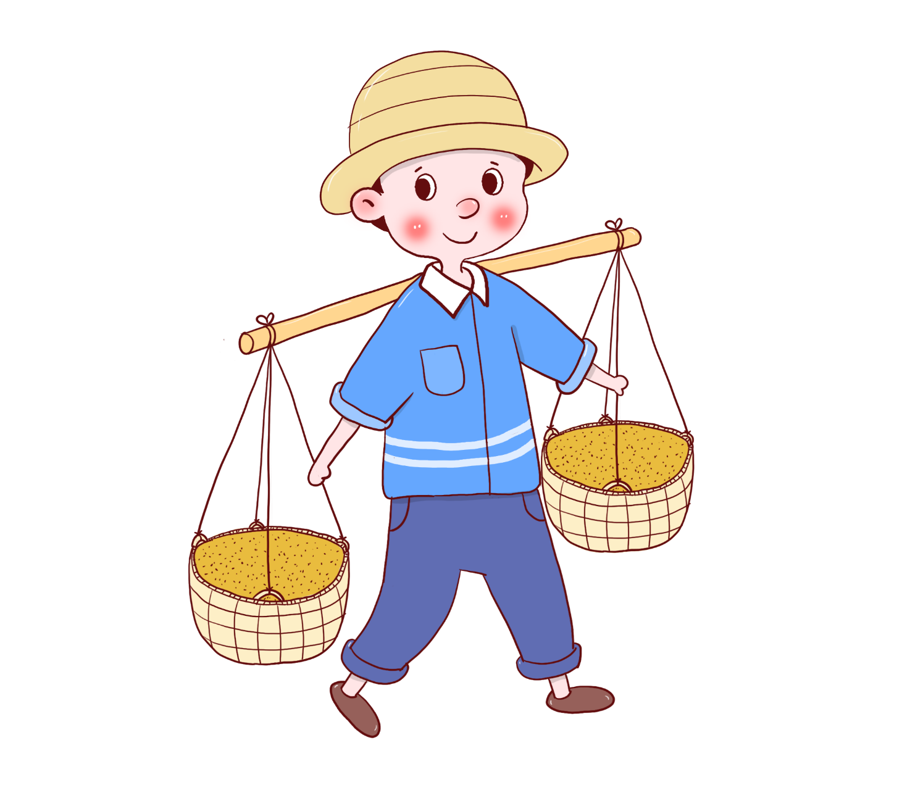
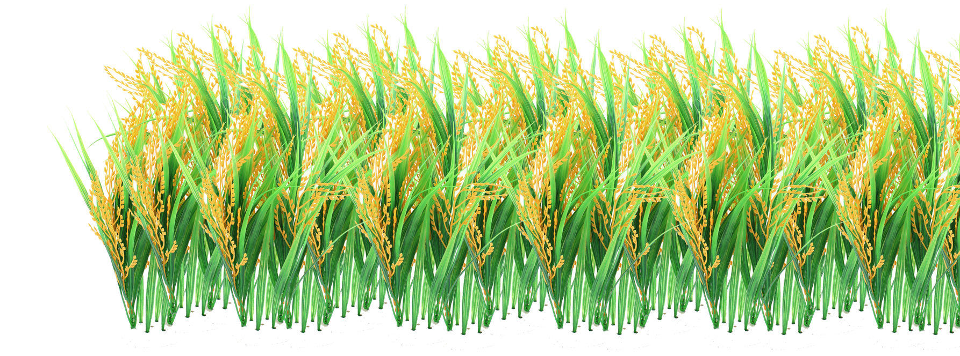
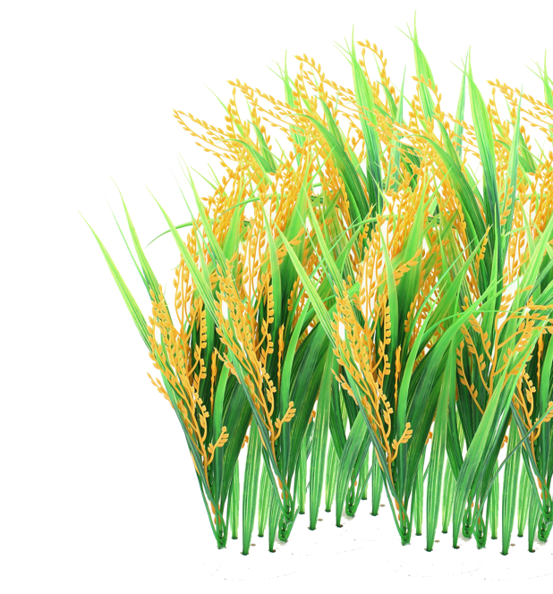
TRÒ CHƠI
GÁNH THÓC
VỀ THÔN
KTUTS

Slide 3

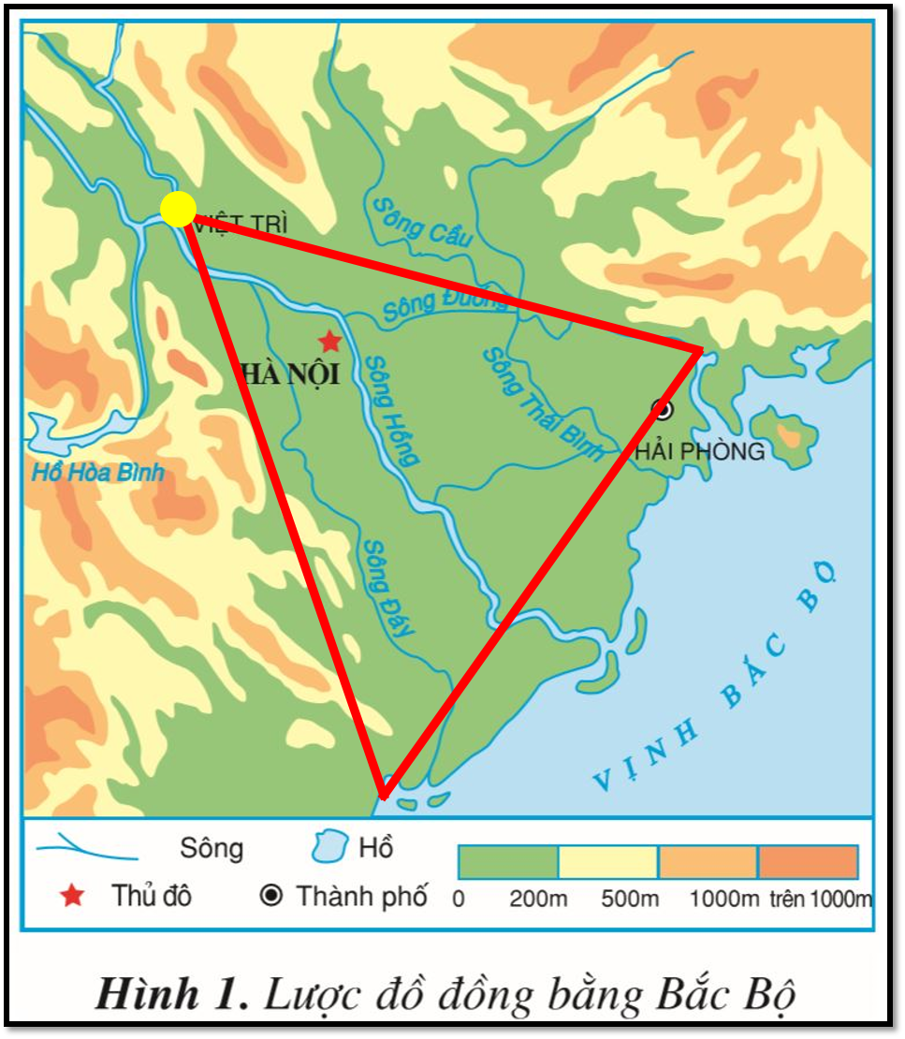

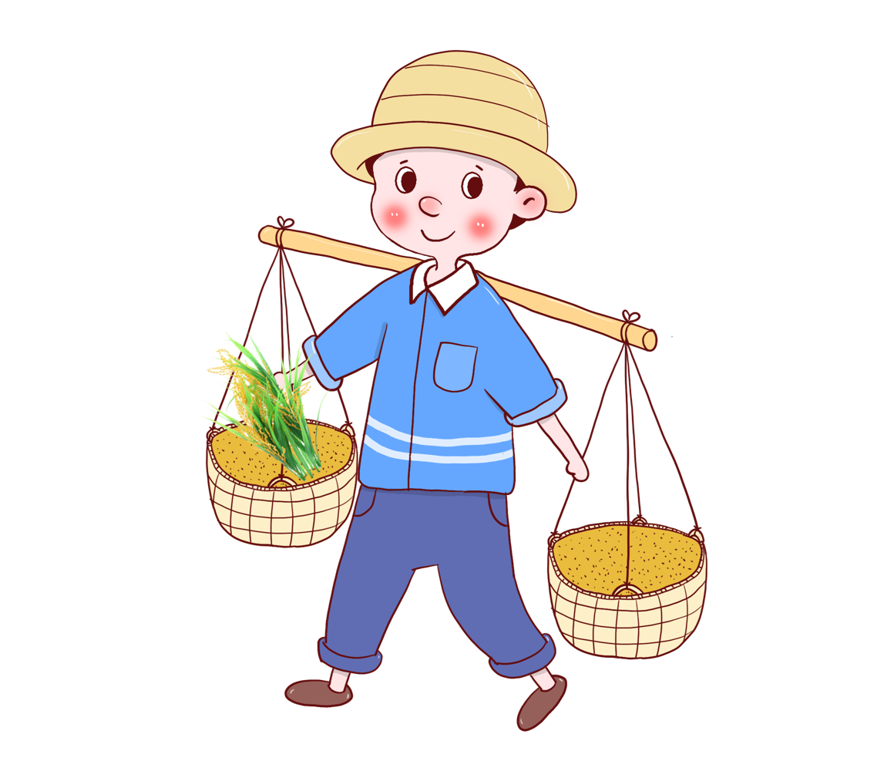

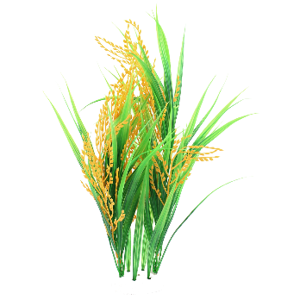

Đồng bằng Bắc Bộ có hình dạng gì?
A
B
C

Slide 4
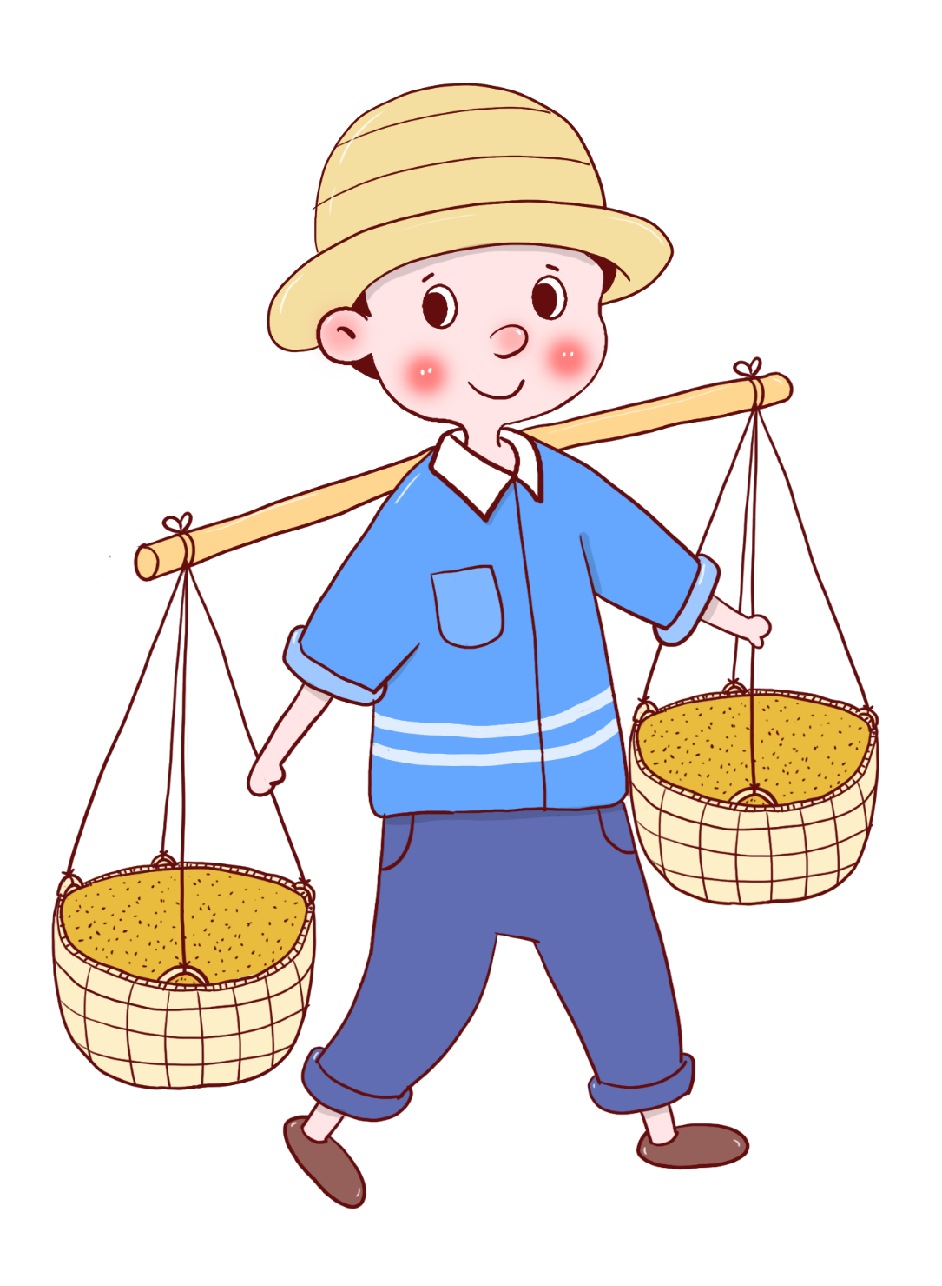
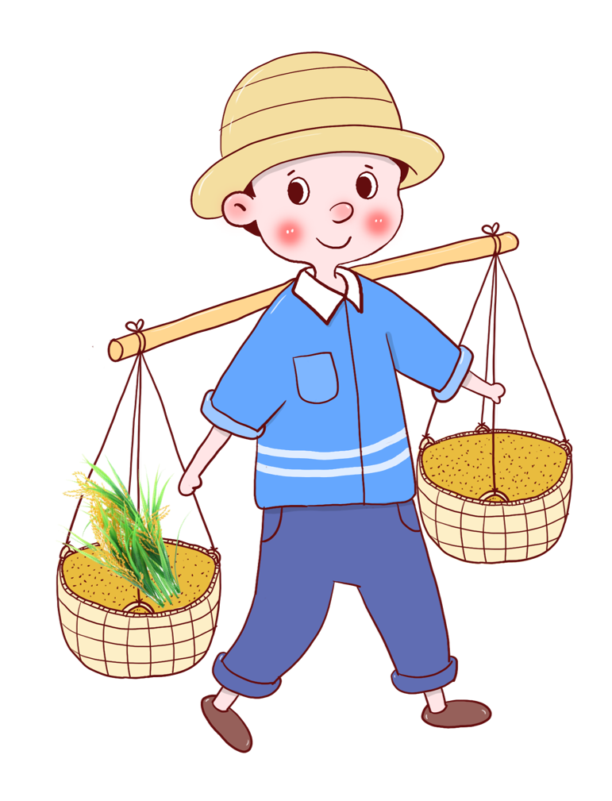
Đồng bằng Bắc Bộ do sông nào
bồi đắp nên?
A
Sông Đuống
B
Sông Thái Bình
C
Sông Hồng và sông Thái Bình

Slide 5
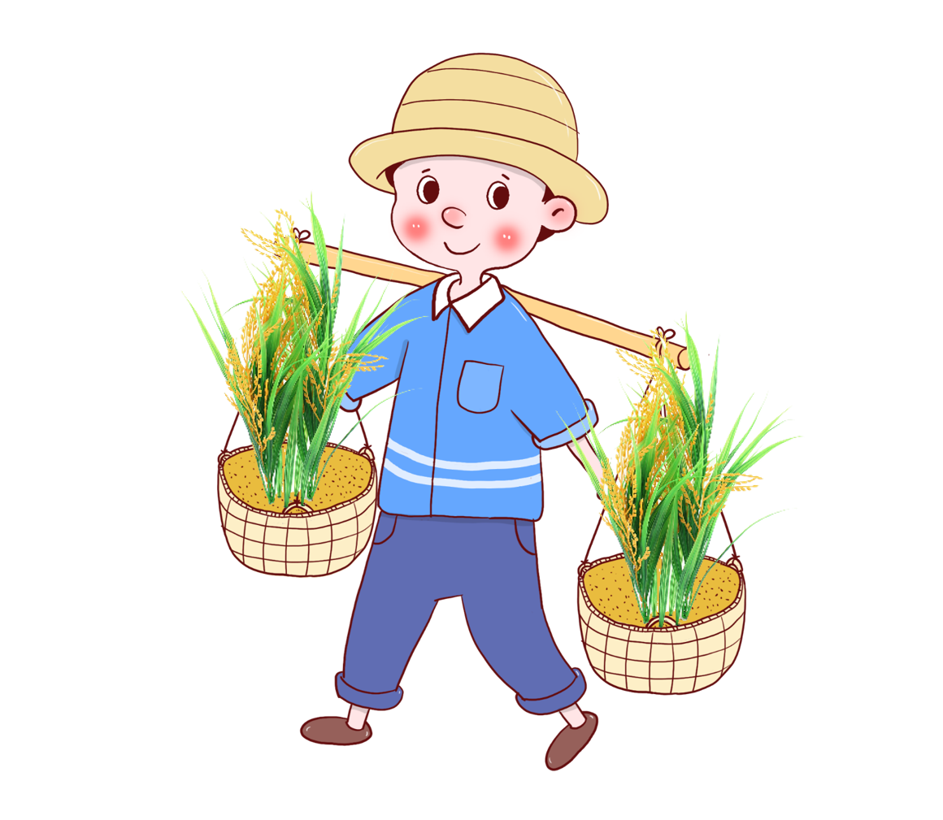
Vùng Đồng bằng Bắc Bộ chủ yếu là đất gì?
Đất phù sa màu mỡ

Slide 6


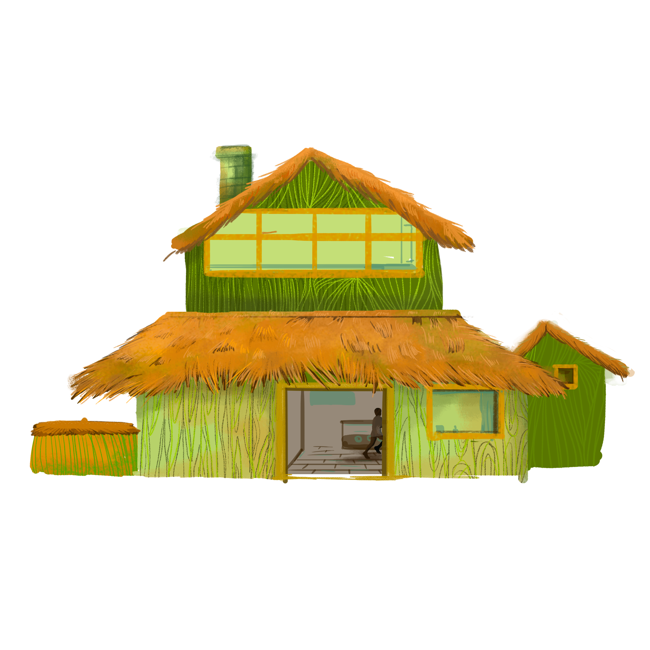

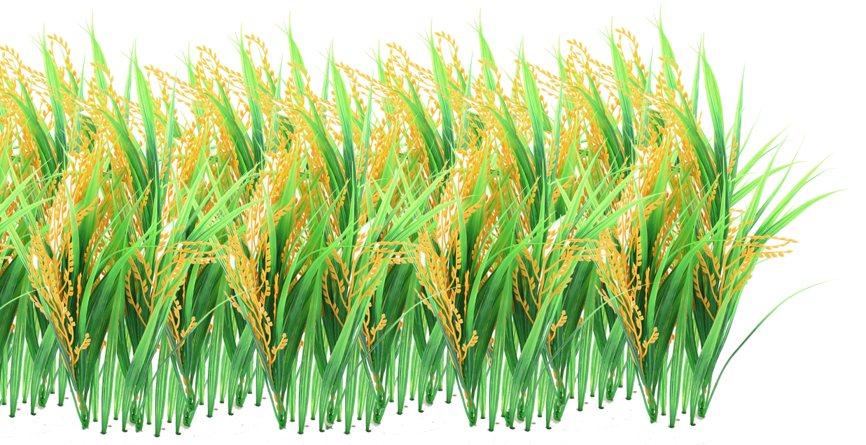
KTUTS

Slide 7



Slide 8

Kể được tên một số dân tộc ở vùng Đồng bằng Bắc Bộ.
Nhận xét và giải thích được ở mức độ đơn giản sự phân bố dân cư ở vùng Đồng bằng Bắc Bộ thông qua bản dồ hoặc lược đồ phân bố dân cư.
Rèn luyện kĩ năng quan sát và kết hợp chỉ trên bản đồ hoặc lược đồ sự phân bố dân cư của vùng Đồng bằng Bắc Bộ, qua đó góp phần phát triển năng lực khoa học.

Slide 9
KHÁM PHÁ

Slide 10
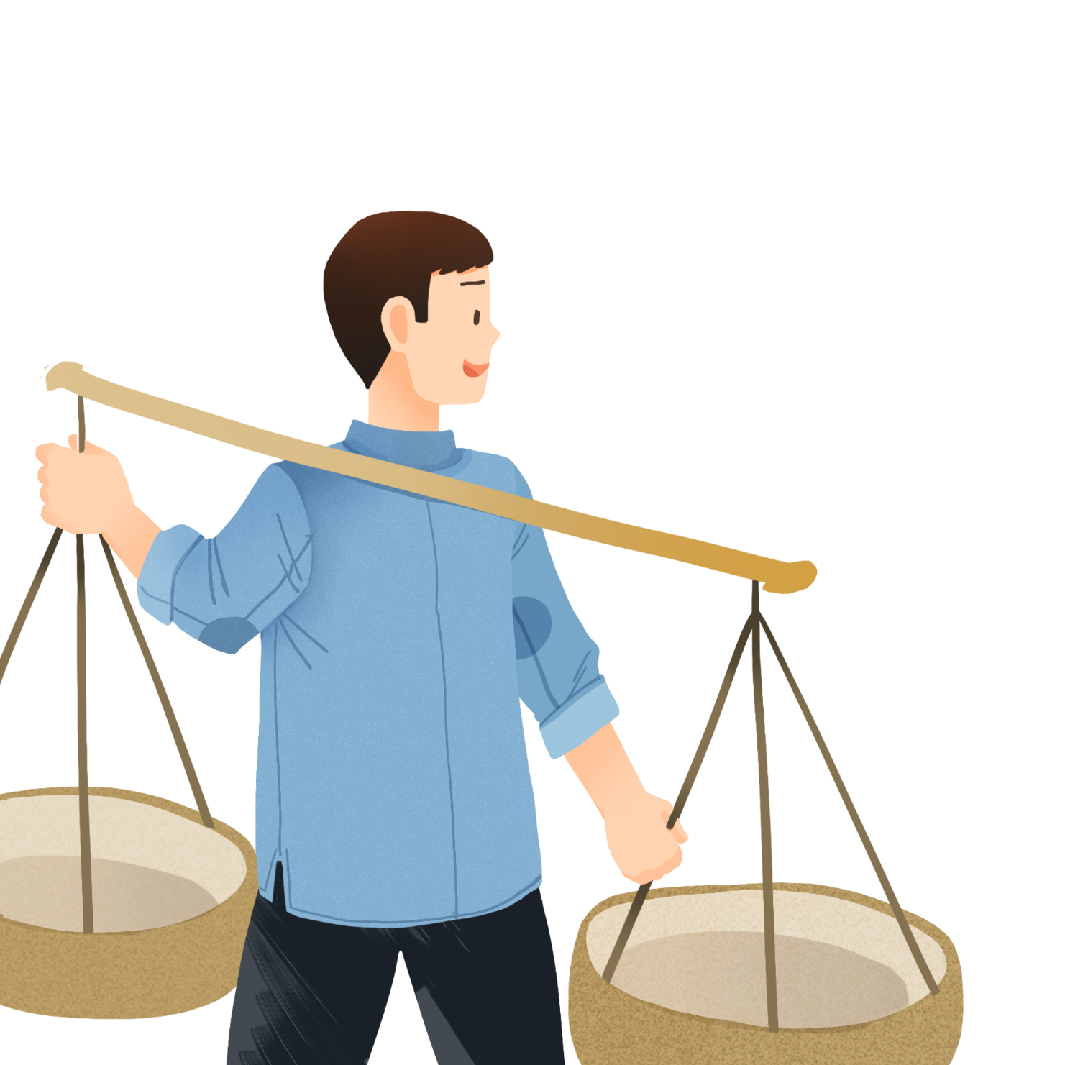
HĐ1. Tìm hiểu về dân tộc và phân bố dân cư ở vùng Đồng bằng Bắc Bộ.

Slide 11
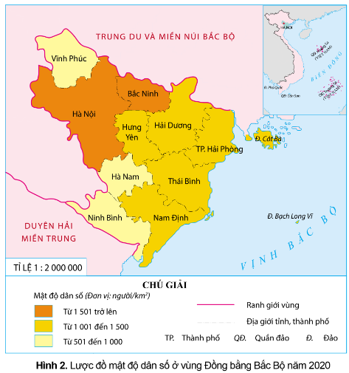
Đọc thông tin và quan sát hình 2, em hãy:
Kể tên một số dân tộc sinh sống ở vùng Đồng bằng Bắc Bộ.
Nêu tên những tỉnh, thành phố trực thuộc Trung ương có mật độ dân số từ 501 đến 1.000 người/ km², từ 1001 đến 1 500 người/ km² và từ 1 501 người/ km² trở lên.
Nhận xét và giải thích về sự phân bố dân cư ở vùng Đồng bằng Bắc Bộ.

Slide 12


Nhóm 1: Kể tên một số dân tộc sinh sống ở vùng Đồng bằng Bắc Bộ.
Nhóm 2: Nêu tên những tỉnh, thành phố trực thuộc Trung ương có mật độ dân số từ 501 đến 1 500 người/km và từ 1501 người/km2 trở lên.
THẢO LUẬN NHÓM
Nhóm 3: Nhận xét và giải thích về sự phân bố dân cư ở vùng Đồng bằng Bắc Bộ.

Slide 13











Slide 14

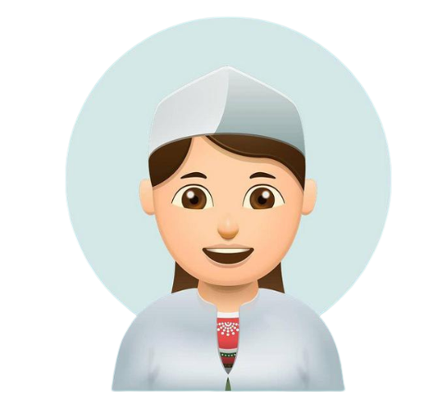


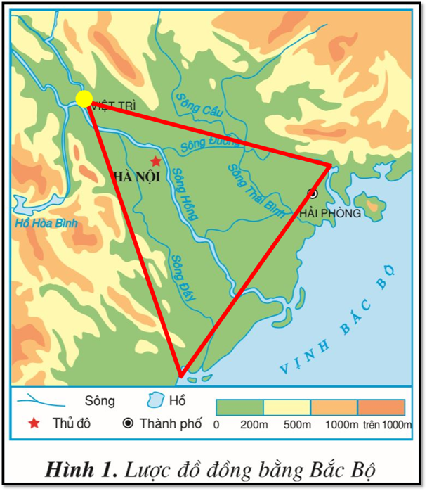




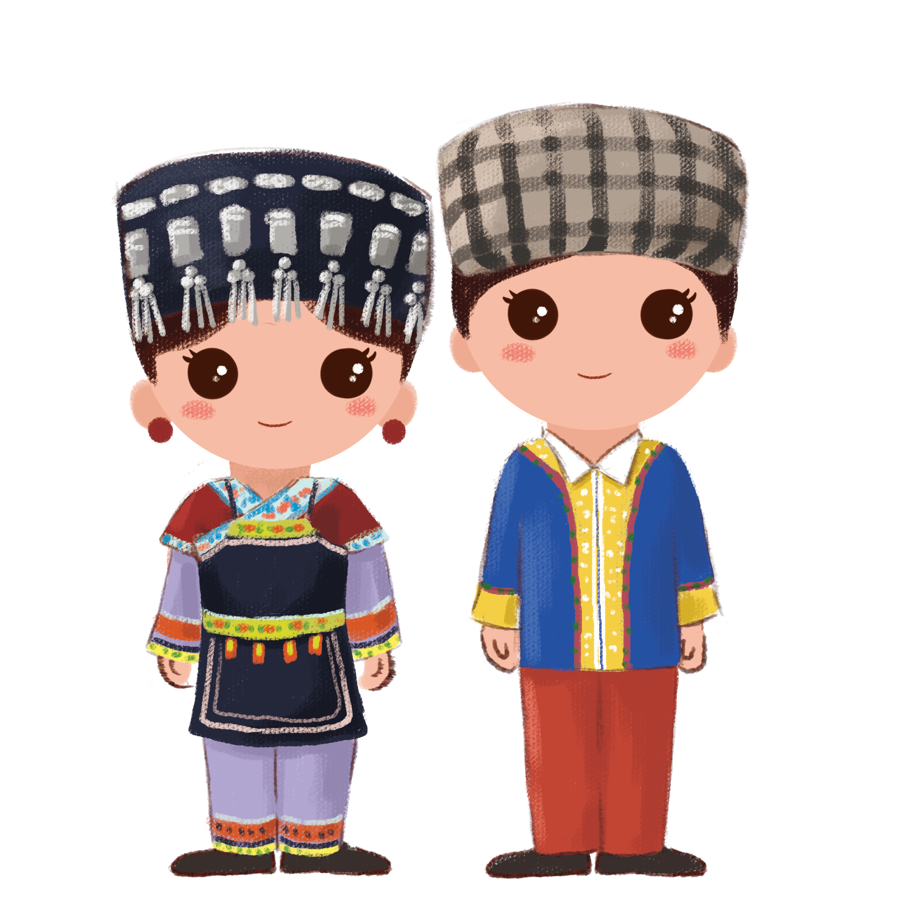

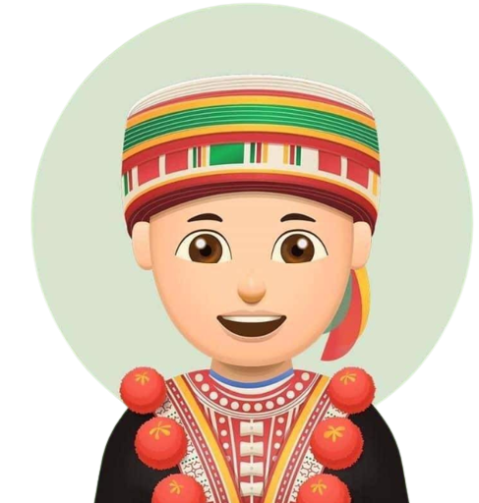
Sơ đồ tư duy về dân cư vùng Đồng bằng Bắc Bộ
Mường
Kinh
Tày
Dân số
Các dân tộc
Vùng Đồng bằng Bắc Bộ
Nùng
Mật độ dân số trung bình: 1 431 người/ km² (năm 2020)
Dao
Trung Quốc

Slide 15
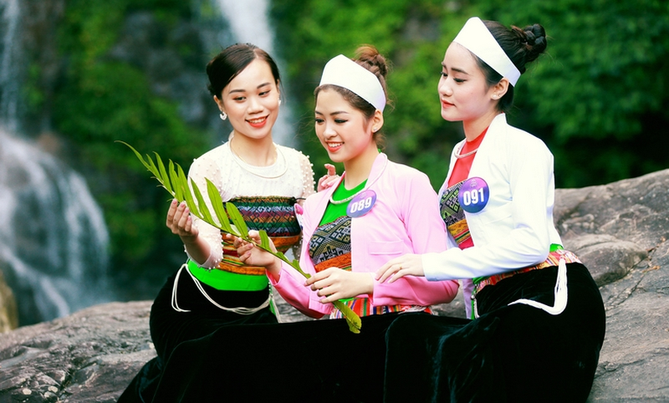
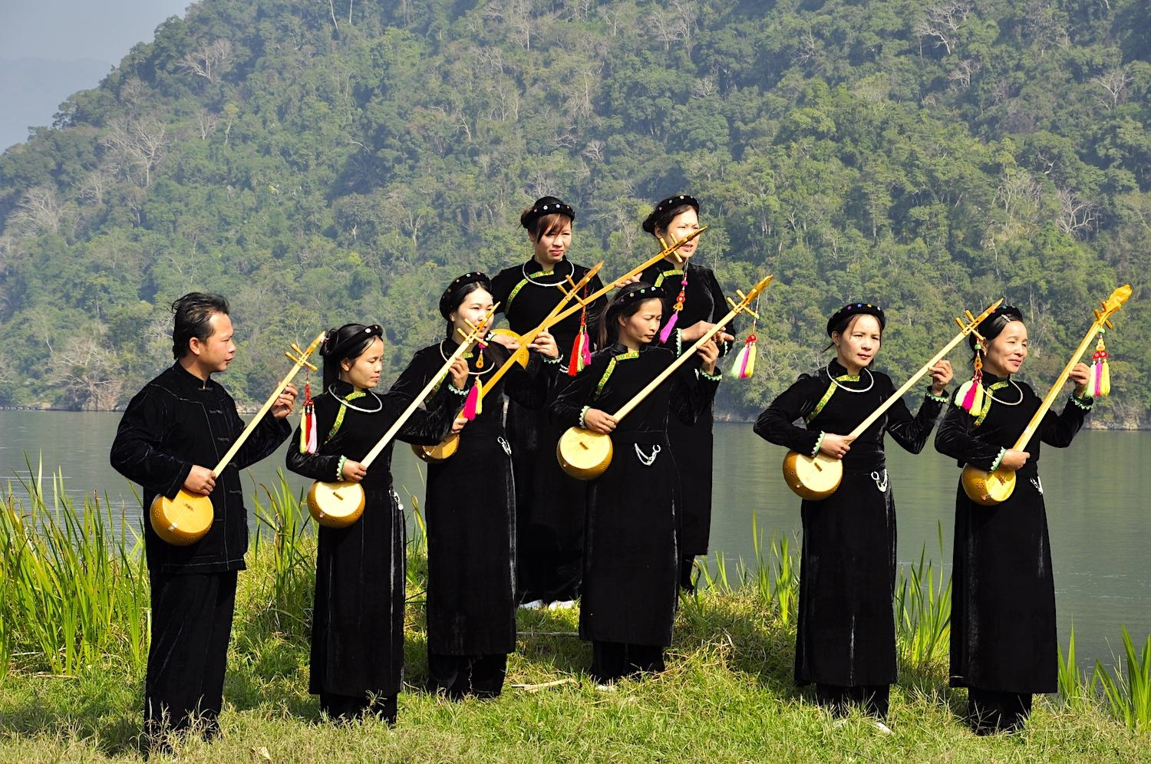
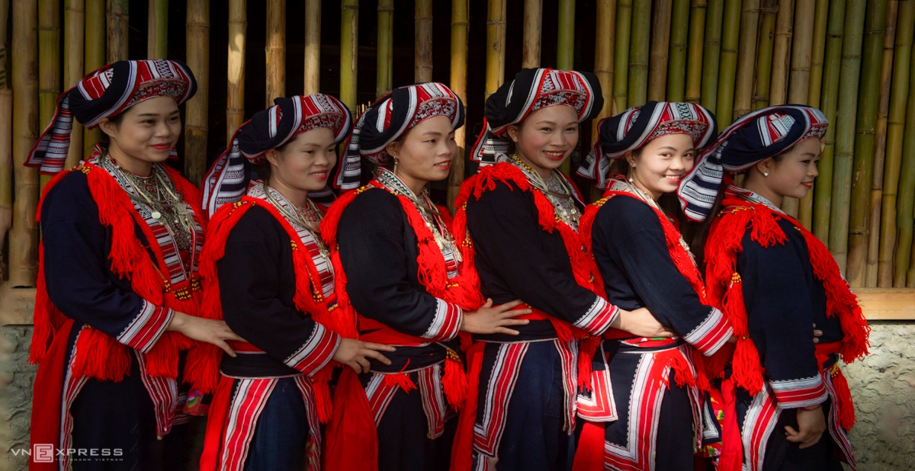

Một số hình ảnh về trang phục của các dân tộc

Slide 16
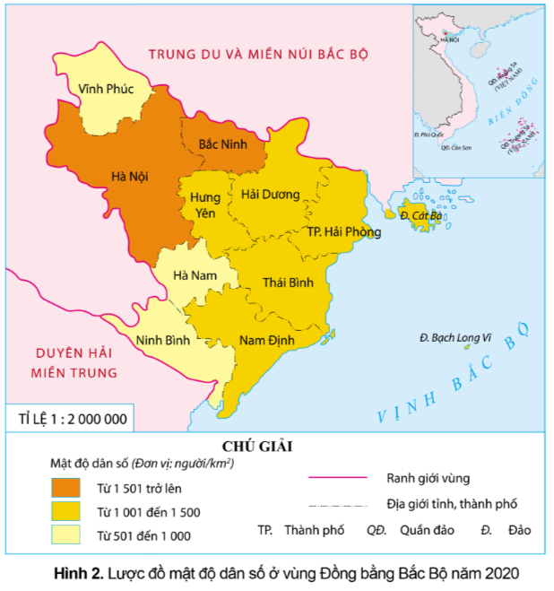
Mật độ dân số:
Từ 501 đến 1.000 người/ km²: Vĩnh Phúc, Hà Nam, Ninh Bình.
Từ 1 001 đến 1 500 người/ km² : Hưng Yên, Hải Dương, Hải Phòng, Thái Bình, Nam Định.
Từ 1501 người/ km² trở lên: Hà Nội, Bắc Ninh.

Slide 17
Đây là vùng có mật độ dân số cao nhất cả nước.
Nguyên nhân: Do có điều kiện tự nhiên thuận lợi, người dân đã sinh sống ở đây từ lâu đời, có nhiều đô thị và trung tâm công nghiệp.

Slide 18
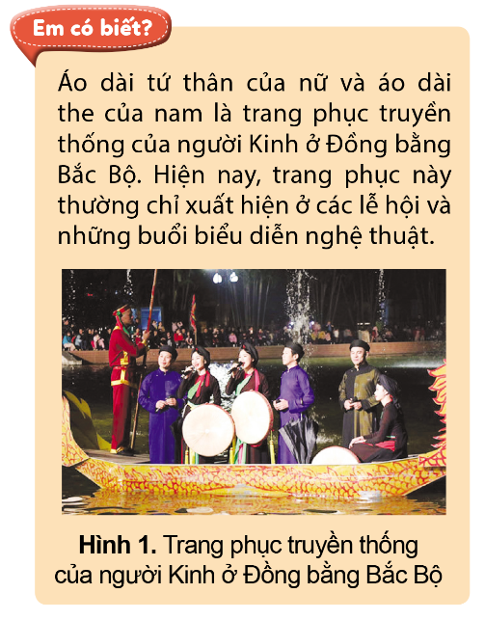
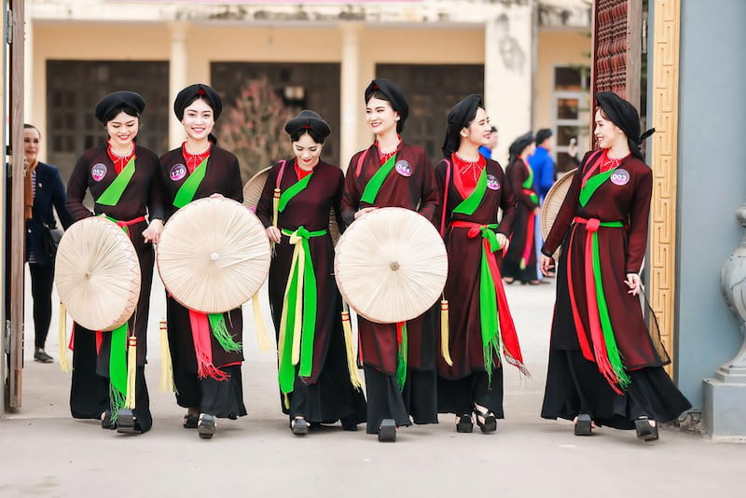
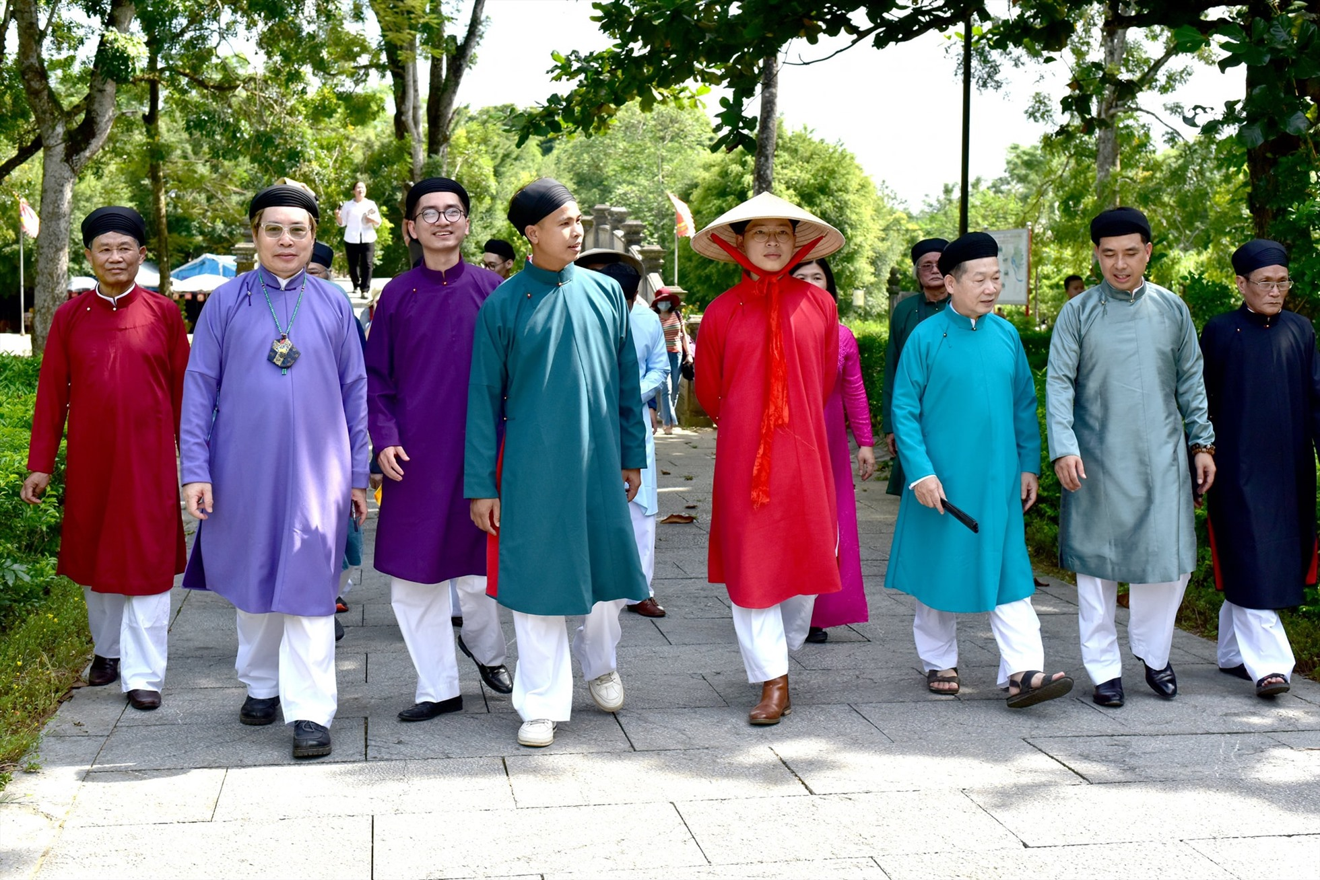

Slide 19


Slide 20


GV cử 2 nhóm, mỗi nhóm 5 bạn.
Các bạn lần lượt thi viết tên các dân tộc ở vùng Đồng bằng Bắc Bộ lên bảng.
Trong thời gian 2’ nhóm nào viết nhanh, đúng nhóm đó thắng cuộc

Slide 21
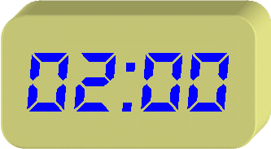

Slide 22




Về nhà xem lại bài.
- Chuẩn bị: Tiết 2

Slide 23


